Slide 1
Виды тестирования

Slide 2
Виды тестирования — это классификация различных подходов и техник проверки программного обеспечения, основанная на целях, уровне детализации, знании внутренней структуры системы, характере тестируемых характеристик (функциональных или нефункциональных), способе выполнения и других факторах.
Они определяют, что именно тестируется, зачем, как и в каких условиях, и позволяют организовать процесс тестирования наиболее эффективно в зависимости от контекста проекта.
01

Slide 3
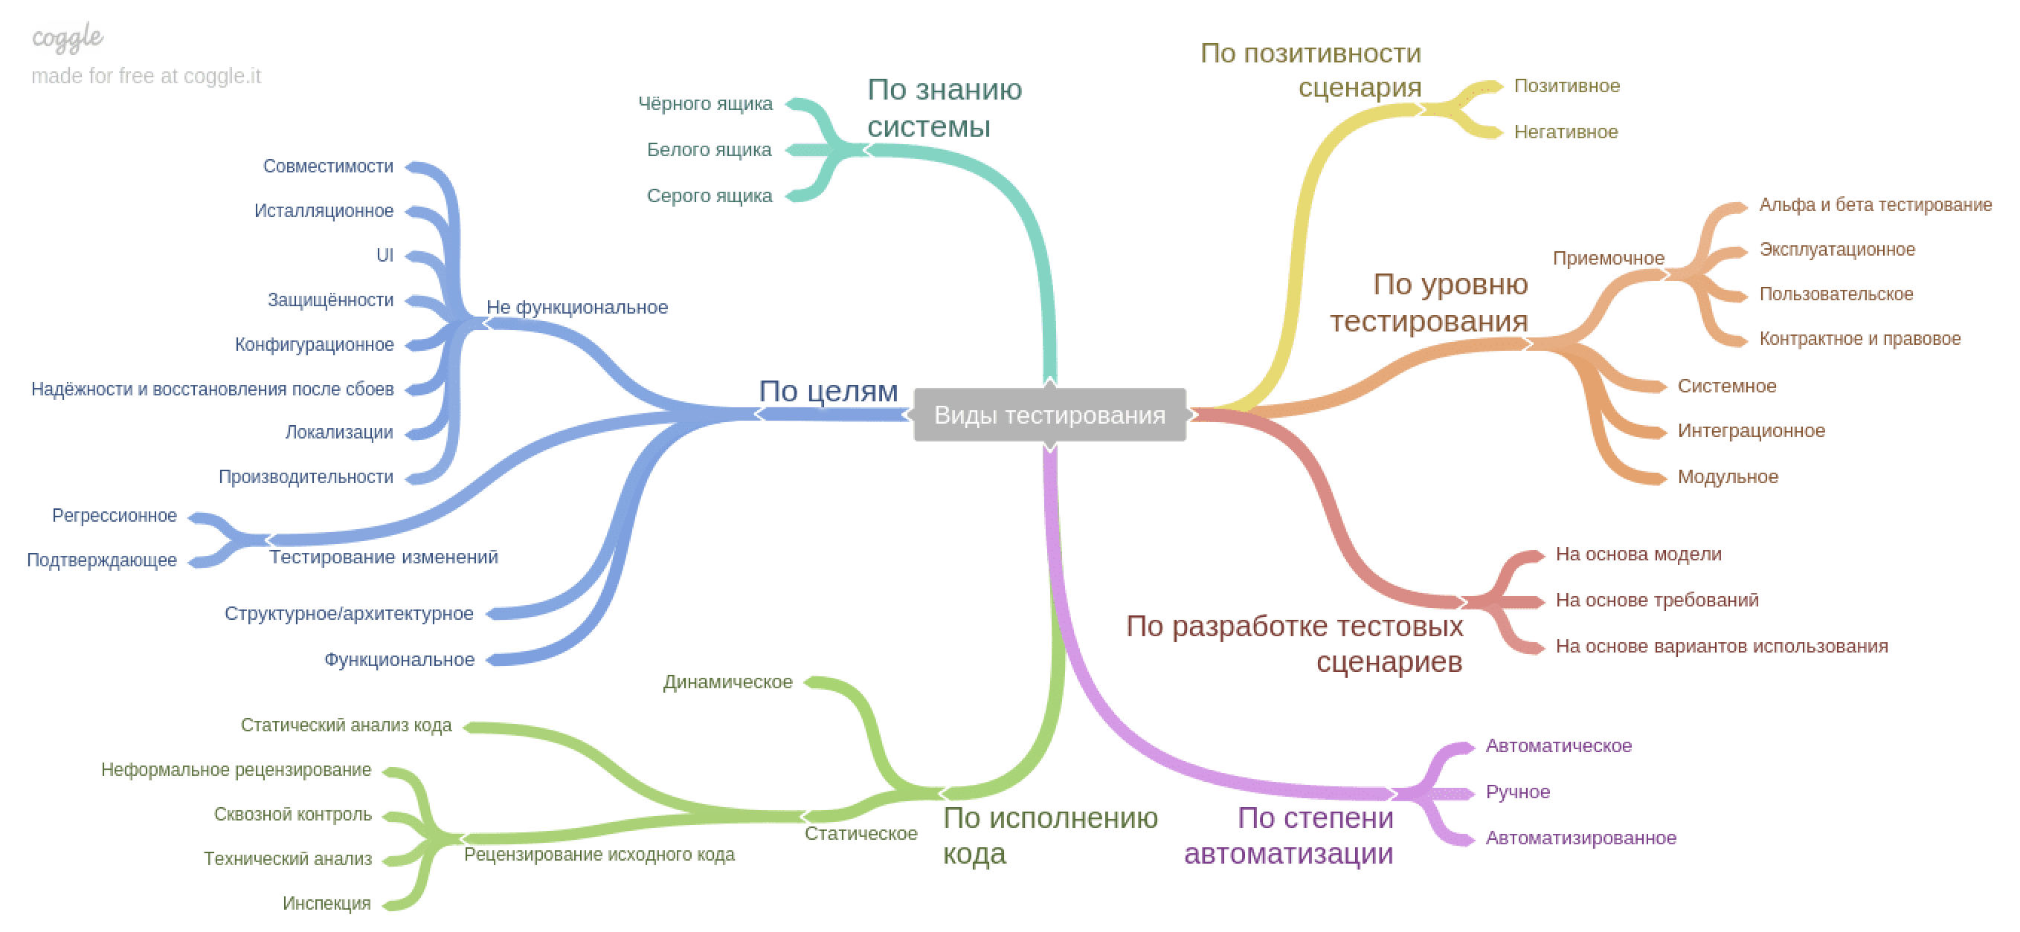
Картинка жесточайше стырина с просторов интернета (https://qarocks.ru/types-of-testing-to-know/)
02

Slide 4
Виды тестирования
По целям
По доступу к коду
По запуску кода
По позитивности сценариев
По степени автоматизации
По уровню тестирования
По природе приложения
03

Slide 5
По целям:
Функциональное тестирование (functional testing), ISTQB: Тестирование, основанное на анализе спецификации функциональности компонента или системы.
Нефункциональное тестирование (non-functional testing ), ISTQB : Тестирование атрибутов компонента или системы, не относящихся к функциональности, то есть надежность, эффективность, практичность, сопровождаемость и переносимость.
✅ Функциональное тестирование
📌 Что проверяет:
Выполняются ли функции, описанные в требованиях?
Правильно ли работает логика?
Как система реагирует на пользовательские действия и ввод?
✅ Нефункциональное тестирование
📌 Что проверяет:
Насколько система быстрая, удобная, защищённая, устойчивая к сбоям?
Не только поведение, но и характеристики системы.
Вид | Что проверяет | На что направлено
Функциональное | Проверяет, что система делает (соответствие требованиям, бизнес-логике) | Корректность поведения, соответствие спецификации
Нефункциональное | Проверяет, как система работает | Производительность, надёжность, удобство, безопасность и т.д.
04

Slide 6
По доступу к коду:
Black-box: Тестирование без знания внутренней реализации системы. Тестировщик взаимодействует только через интерфейсы: UI, API, CLI (Command Line Interface) — и проверяет, соответствует ли поведение требованиям.
🔍 Что тестируется:
Бизнес-логика
UI-функции
Валидация данных
Ответы на ввод пользователя
Ошибки и сообщения
White-box: Тестирование с полным доступом к коду и его структуре. Тестировщик (или разработчик) пишет тесты, основываясь на логике, условиях, циклах и ветвлениях.
🔍 Что тестируется:
Ветвления (if/else)
Циклы (for, while)
Логика функций
Покрытие операторов/строк
Безопасность/валидация
Gray-box: Комбинированный подход: у тестировщика есть частичное знание внутренней логики и структура приложения (например, схемы БД, API-интерфейсы, архитектура), но тесты выполняются на уровне интерфейса или интеграции.
🔍 Что тестируется:
Сложные бизнес-процессы
API и базы данных
Интеграции между модулями
Поведение системы с учётом внутренних ограничений
05

Slide 7
По запуску кода:
Статическое тестирование: Это тестирование без запуска кода. Оно включает анализ артефактов разработки — документации, кода, требований, дизайна.
Методы:
Рецензия (Review) - Совместный просмотр артефактов (например, тест-кейсов, требований, кода) командой
Инспекция (Inspection) - Формальный, структурированный процесс с чек-листами и протоколами
Анализ (Static Analysis) - Использование инструментов для проверки кода на потенциальные ошибки без запуска
Прогон lint- или security-сканеров - eslint, SonarQube, pylint, FindBugs и т.д.
✅ Применяется:
На ранних стадиях разработки
Для профилактики дефектов
Для анализа требований, спецификаций
В безопасных/критичных системах (финтех, медицина)
💡 Примеры:
Проверка, что в ТЗ нет противоречий или пропусков
Инспекция архитектурных диаграмм
Code review SonarQube показывает, что цикл for может вызвать бесконечный проход
Динамическое тестирование: Тестирование, при котором код выполняется, и проверяется поведение системы при различных условиях.
✅ Применяется:
На этапах, когда продукт можно запустить
Для тестирования функциональности, UI, производительности
В ходе CI/CD, в ручном и автоматическом режиме
💡 Примеры:
UI-тест: кликаем кнопку, получаем ответ
API-тест: отправка POST-запроса и проверка ответа
Load-тестирование JMeter'ом
Автотесты Selenium по сценарию оформления заказа
06

Slide 8
По позитивности сценариев:
Позитивное тестирование: проверка, что система работает как должна при корректных данных.
Негативное: проверка, что система корректно обрабатывает ошибки, исключения и некорректные действия.
По степени автоматизации:
Мануальное тестирование
Автоматизированное тестирование
По природе приложения:
Веб-приложение
Мобильное приложение
Десктопное приложение
Кроссплатформенное
07

Slide 9
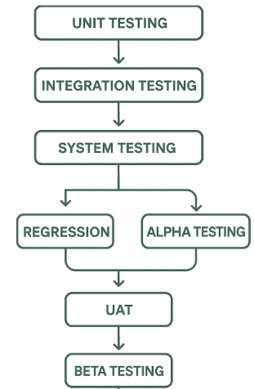
По уровню тестирования:
1. Unit testing (Модульное / Юнит-тестирование)
📌 Что тестируется: Отдельные функции, методы, классы, компоненты в изоляции.
👤 Кто выполняет: Обычно разработчики.
2. Integration testing (Интеграционное тестирование)
📌 Что тестируется: Взаимодействие между модулями, сервисами, API, БД и т. д.
👤 Кто выполняет: Dev / QA (в зависимости от архитектуры и подхода)
3. System testing (Системное тестирование)
📌 Что тестируется: Вся система в целом, как единое целое (функциональность + нефункциональные характеристики).
👤 Кто выполняет: QA-инженеры (ручные и/или автоматизированные)
4. Acceptance testing (Приёмочное тестирование)
📌 Что тестируется: Соответствие системы бизнес-требованиям. Последний этап перед передачей заказчику или пользователю.
👤 Кто выполняет: Заказчик / бизнес-аналитик / QA вместе с заказчиком
Альфа-тестирование (Alpha Testing)
UAT (User Acceptance Testing)
Бета-тестирование (Beta Testing)
08

Slide 10
А еще..
По методу проектирования тестов:
Спецификационные (Black-box)
Структурные (White-box)
Основанные на опыте
По архитектуре и логике
Монолит
Микросервис
Event-driven
Serverless
По назначению и бизнес-цели:
Корпоративное (Enterprise)
Потребительское (Consumer)
Финансовое
Игровое
E-commerce
И т. д.
09

Slide 11
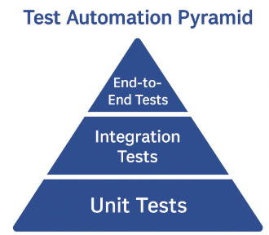
Пирамида тестирования
модель, которая описывает оптимальное соотношение автоматизированных тестов разных уровней в проекте для обеспечения качества ПО с минимальными затратами на поддержку.
Уровни тестов:
Юнит-тесты
Интеграционные
UI / E2E-тесты
Зачем она нужна?
Пирамида говорит:
Больше простых и быстрых тестов (юнит)
Меньше дорогих, медленных и нестабильных UI-тестов
Это помогает:
Сократить время регрессии
Быстро локализовать дефекты
Снизить стоимость сопровождения автотестов
📍 Вариации и расширения:
Обратная пирамида (плохо): большинство тестов через UI → дорого, медленно
Бутерброд тестирования: добавляют exploratory, manual, мониторинг
Алмазная модель: немного UI, больше API, ещё больше юнит
10

